Slide 1


Fiatalok és családteremtés
Dr. Szabó-Tóth Kinga

Slide 2

big concept
Demográfia
Családteremtés
Fiatalok-értékrend

Slide 3
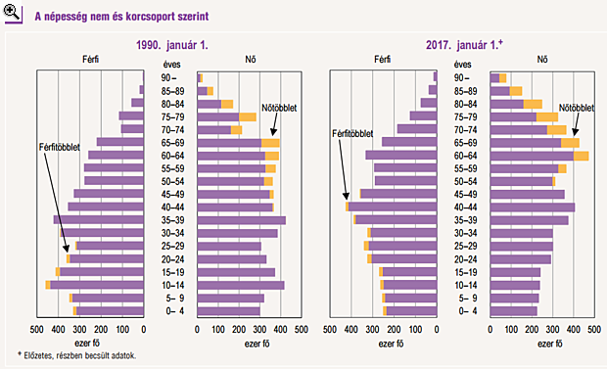
Mi van?
Demográfia

Slide 4

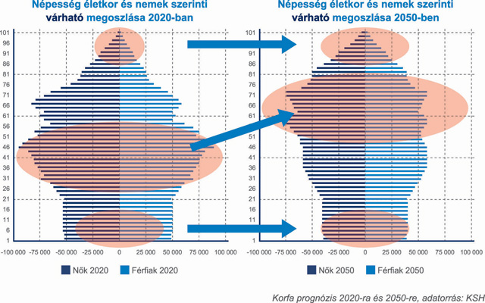
Mi lesz?
Demográfia

Slide 5

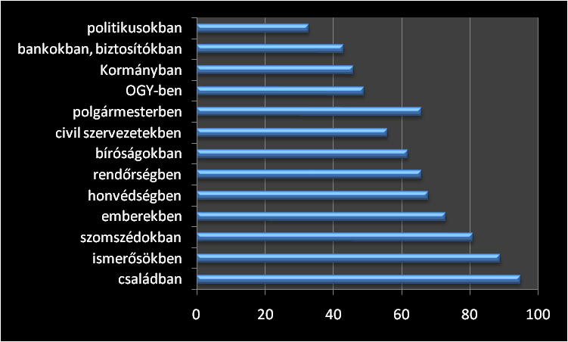
értékrend
Ifjúságkutatások
eredmények (2012, 2016)
15-29 évesek
„Új csendes generáció”
A jó állampolgár adófizető, dolgozó ember
* 46%-nak teljesen megfelel a szülei értékrendje (2012) – többváltozós
* Magas passzivitás
* Nem bíznak senkiben (különösen 2012)
* És úgy gondolják, hogy a pártokat sem érdekli a fiatalok véleménye…
* TV, Chat, telefon
Baráti kör meghatározó
* Csak úgy elvan
* Közösségi terek látogatottsága alacsony
* 2012: Céltalanság érzése magas
* 2016: szubjektív társadalmi közérzetükben javulás figyelhető meg
* Zárt és szekularizált értékrend, de szociális értékek fontosak
bizalom
(World Values Survey, Ifjúságkutatás, TÁRKI,
European Social Survey)

Slide 6

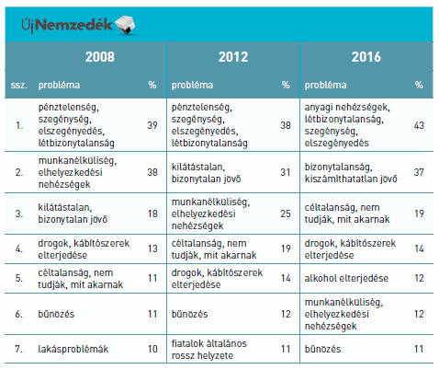
A complex idea can be conveyed with just a single still image, namely making it possible to absorb large amounts of data quickly.
problémák

Slide 7
Családi trendek általában
Családteremtés
* A házasság nem idejétmúlt létforma.
* Kisebbségi nézetté vált „a házasság egy életre szóló kapcsolat” követelménye.
* Egyértelműen konszenzus alakult ki a házasságkötés előtti együttélés pártfogolásában.
* A gyermek státusának „legalizálását” nem csak a szülők törvényes kapcsolata biztosíthatja.
* Egy gyermeknek mindkét szülőjére szüksége van.
* Egy nőnek joga van egyedül is gyermeket vállalni.
* Tudatos gyerektelenség megítélése változóban van.
* Individuális érték-orientációk erősödnek.
(OECD Family Database)

Slide 8
Trendek
Teljes terménységi arányszám: 1,4
Iskolai végzettség és gyermekvállalás
A házasságon kívüli gyermekvállalás
nő
2012 óta hazánkban az első gyermekek többsége házasságon kívül születik.
Egyedülálló anyák gyermekvállalása,
az összes születés alig több mint tizedét teheti ki.
Elfogadottabbá vált, hogy az anya kereső tevékenysége nem feltétlenül negatív hatású a gyermek fejlődésére, sőt a kétkeresős családmodell a család stabilitása, biztonsága szempontjából elengedhetetlen követelmény.
A partnerek közötti szerepmegosztás témaköreiben ugyanakkor ma még erőteljes a hagyományos szemlélet továbbélése.
Családteremtés

Slide 9

Az elmúlt években felerősödő kivándorlás elsősorban a gyermekvállalási korban levő korosztályokat érinti.
Családteremtés
Példa:
„A 2011. évi népszámlálás eredményei szerint a brit és walesi 1,93-as TTA felbontható a helyben született lakosság 1,84-es és a bevándorlók átlagos 2,21-es termékenységi arányszámára.
Angliában és Walesben például a lengyel nők TTA-ja 2,13 volt a lengyelországi 1,3-mal szemben.”
Forrás: Demográfiai Portré, 2015.

Slide 10

Családalapítás - háttér
Családteremtés
Forrás: (Családpolitika más szemmel, MTA KTI)
Forrás: (Családpolitika más szemmel, MTA KTI)

Slide 11

Családpolitika részei
Szülői szabadság
  A túlzottan hosszú távolmaradás nem jó munkaerőpiaci szempontból
  Szülők (nagyszülő) közötti megosztása
  Nagyon hosszú a többiekhez képest
  Lehetne rugalmasabban kezelni
  Megfelelő számú és színvonalú bölcsődék
Adókedvezmények, pénzbeli juttatások
  Megoszlanak a vélemények
  Háztartási munkákat helyettesítő szolgáltatásokra nyújtott adókedvezmények jók!
  Csak a pénzbeli juttatás nem megfelelő
Szülőbarát vállalati gyakorlatok
  Atipikus foglalkoztatási formák bevezetése (Családbarát Munkahely Díj, vagy távmunka pályázat)
Gyermekintézmények
  Rugalmas, jó minőségű, elérhető
  Egyértelműen ösztönzőleg hat
  Államilag biztosított formában
Célzott, korai intervenciós programok
Családteremtés

Slide 12

Összehangolandó területek
A gyermekek érdeke
A szülők jogai
Demográfiai problémák
Munkaerő-piaci igények
Nemek közötti esélyegyenlőség
Munka-családi élet összeegyeztet-hetősége
Jó színvonalú, rugalmas napközbeni ellátási formák
Nemzedékek közti szolidaritás
Szegénység, kirekesztés elleni küzdelem

Slide 13

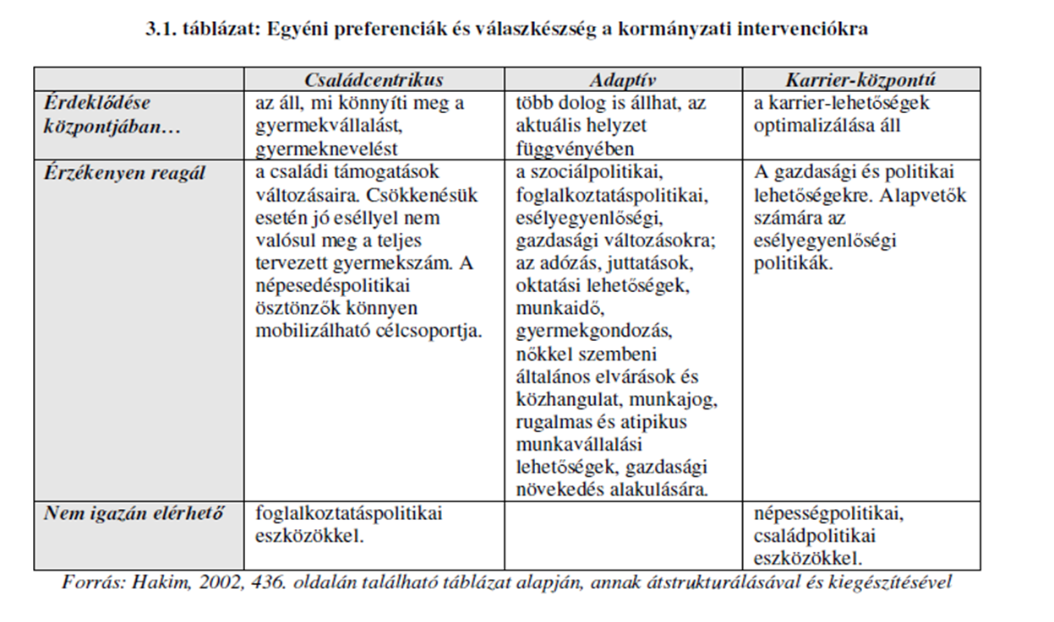
Catherine Hakim preferencia elmélete
Családteremtés

Slide 14


Személyi jövedelemadó-rendszeren keresztüli támogatások:
Munkaösztönző és termékenységnövelő is.
Jövedelemteszthez köthető ellátások:
(GYET)
Termékenységnövelőek, de jóléti csapda, ha túl magas, nem kedvező
Szülési és gyermekgondozási szabadság:
Mindkettőre pozitív hatású.
Háztartáson kívüli gyermekgondozás közösségi támogatása:
Termékenység-növelő, munkavállalásra ösztönző - ha alacsony áron van.

Slide 15
A gyermeknevelés
„költségei”
* A gyermek fogyasztása
* A gyermeknevelésre fordított háztartási munka értéke
* A szülők kieső jövedelme
* A szülők emberi tőke vesztesége

Slide 16

Magyarország
Lengyelország
Alacsony fertilitási ráta és női foglalkoztatottsági adatok
A GDP arányos családi kiadások szintje magas
Az anyasági és szülői szabadságra való GDP-arányos ráfordítás tekintetében pedig Magyarország az első az OECD-országok között
A GDP arányos családi kiadások szintje nagyon alacsony
?

Slide 17

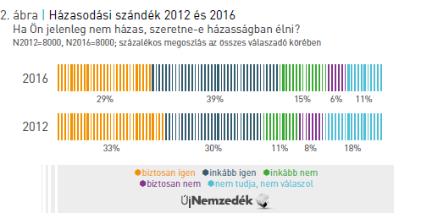
Helyzet és vélekedések
Magyar Ifjúságkutatás, 8000 fő,
15-29 évesek
létszáma 1.701.837 fő)

Slide 18
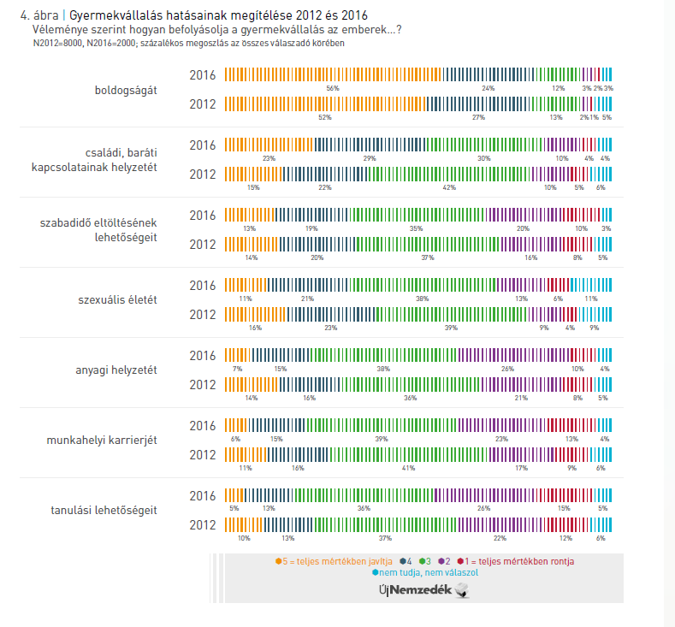
gyerekvállalás

Slide 19

Köszönöm a figyelmet!
szabo.toth.kinga@gmail.com

